Slide 1


学习目标
安装idea
学习idea使用
JDK环境配置
创建gradle项目
gradle介绍
如何寻找添加依赖包

Slide 2
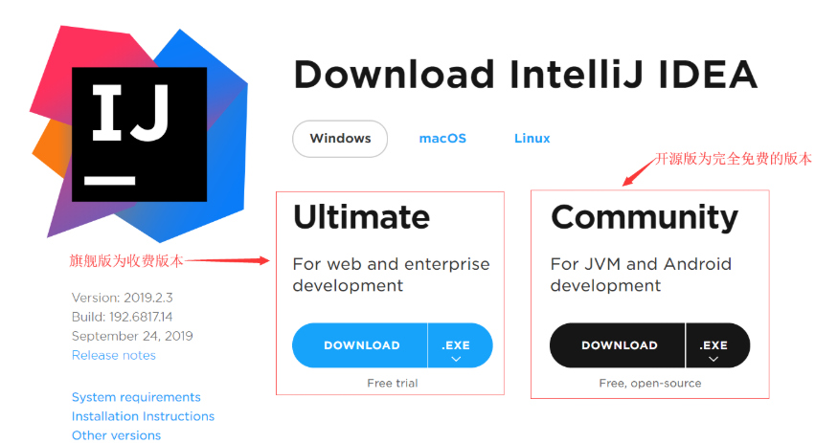

安装idea
官方版本:
https://www.cnblogs.com/cekaigongchengshi/p/12924725.html

Slide 3

学习idea
idea常用快捷键
https://www.cnblogs.com/unidentified/p/9182655.html
自动创建构造器
tostring
hashcode
equals
getset方法

Slide 4
gradle工具介绍
Gradle是一个基于Apache Ant和Apache Maven概念的项目自动化构建工具。
它使用一种基于Groovy的特定领域语言来声明项目设置，而不是传统的XML。
Gradle就是工程的管理，帮我们做了依赖、打包、部署、发布、各种渠道的差异管理等工作。
Gradle优势：
一款最新的，功能最强大的构建工具，用它逼格更高
使用程序代替传统的XML配置，项目构建更灵活
丰富的第三方插件，让你随心所欲使用
Maven、Ant能做的，Gradle都能做，但是Gradle能做的，Maven、Ant不一定能做。

Slide 5
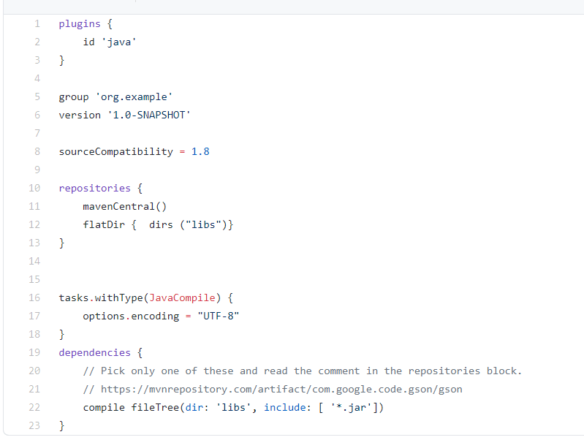
gradle使用
具体配置：https://www.spigotmc.org/wiki/spigot-gradle/
https://mvnrepository.com/
仓库

Slide 6
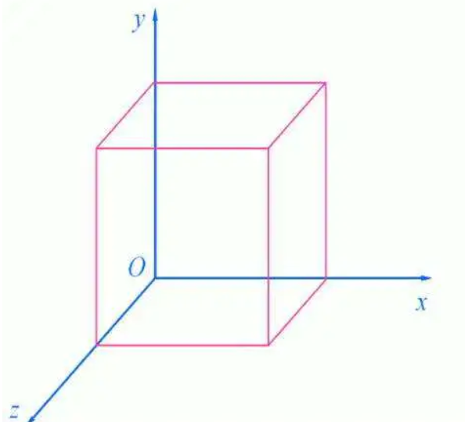
小任务
玩家小明设置了一片菜园，这个菜园对角线坐标为
点A:(195,103,-43)
点B(193,75,-65)
玩家小芳想破坏菜园破坏点为任意坐标:
要求函数能够输入 X Y Z坐标，判断X Y Z坐标是否在AB点内,

Slide 7
小任务
三围空间中有两点坐标A坐标为
点A:(195,103,-43)
点B(193,75,-65)
A点向B点发射光束
且轨迹坐标稀疏度为m
求计算光束轨迹稀疏度为m的坐标
m属于（0，正无穷）
打印光束轨迹坐标

Slide 8
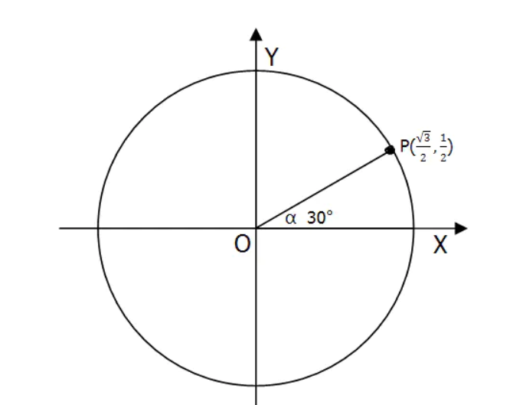
小任务
一个玩家在空间中
坐标为O
坐标值是x:6,y:-7
半径为1，
1.计算出该玩家360度每一个坐标点
2.写一个工具类可以计算玩家任意坐标
任意半径的坐标
提示：
P(cos(30°), sin(30°))，
弧度制: P(cos(PI/6), sin(PI/6))
角度转弧度
通过弧度计算每个角度
所对应的cos值和sin值
分别为x和y坐标

